Slide 1
UTS异常检测算法原理剖析
2023-09-06 孙武

Slide 2
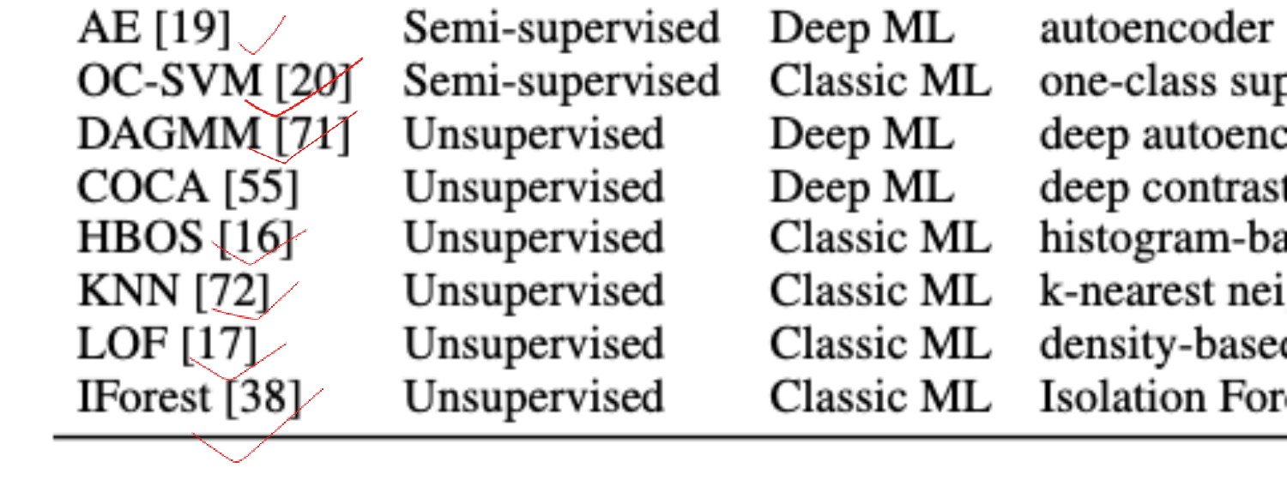
包含的模型

Slide 3


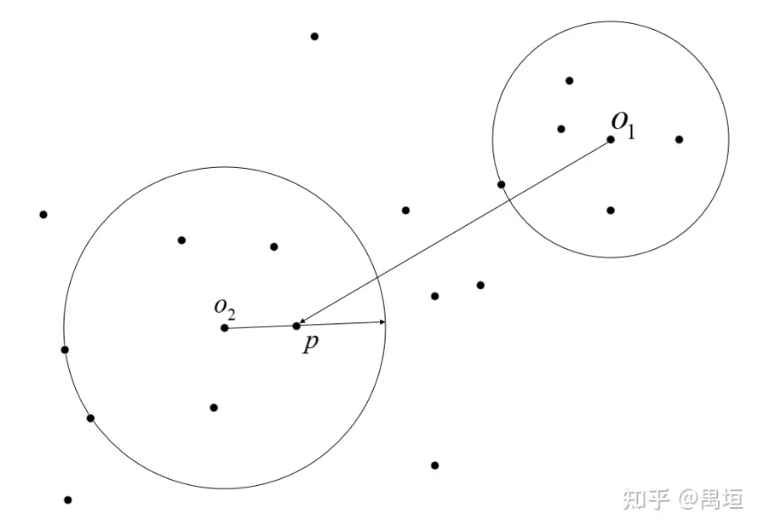





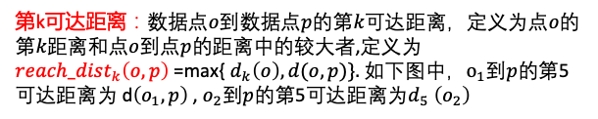



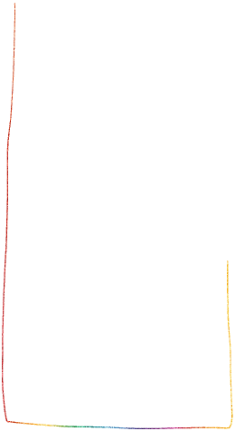


LOF（ Local Outlier Factor）
概念：
d(p, o) : 点p到点o的距离
局部可达密度(local reachability density)
即点p的第k距离邻域内的所有点到点p的平均第k可达距离的倒数。它表征了点p的密度情况，点p与周围点密集度越高（ lrd值越大），各点的可达距离越可能是较小的各自的第k距离；点p与周围点的密集度越低（ lrd值越小），各点的可达距离越可能是较大的两点间的实际距离。
p
d(p, o)
o
C1
$D_{k}(p)$: 就是以p为圆心向外辐射，直至涵盖了第k个邻近点. 下图中示意了 $D_{1}(p)， D_{2}(p)$
$$D_{2}(p)$$
$$D_{1}(p)$$
p
p
局部离群因子
数据点p的第k局部离群因子，意为将点p的邻域内所有点的平均局部可达密度与点p的局部可达密度作比较，这个比值越大于1(越可能是异常），表明p点的密度越小于其周围点的密度，p点越可能是离群点；这个比值越小于1（越可能是正常），表明p点的密度越大于其周围点的密度，p点越可能是正常点。
点p与C2中邻近点的距离小于C1中任何一个数据点与其邻近点的距离，点p会被看作是正常 的点，而在局部来看，点p却是事实上的孤立点
第K近邻域: 数据点p 的第k距离领域$N_{k}\left(p\right)$, 指点p的第k距离内的所有点的集合，包括第k距离上的点.
C2
第k可达距离：数据点𝑜到数据点𝑝的第𝑘可达距离，定义为点𝑜的第𝑘距离和点𝑜到点𝑝的距离中的较大者,定义为$reach_dist_{k}\left(o,p\right)$=max{ $d_{k}\left(o\right), d(o,p)\}.$ 如下图中，$o_{1}$到𝑝的第5可达距离为 d$\left(o_{1},p\right)$, $o_{2}$到𝑝的第5可达距离为$d_{5} \left(o_{2}\right)$
思想：
先根据数据点周围的数据密集情况，首先计算每个数据点的一个局部可达密度。
通过局部可达密度，进一步计算得到每个数据点的一个局部离群因子，该离群因子即标识了一个数据点的离群程度，因子值↑，离群程度越↑。因子值↓，离群程度↓。
输出离群程度最大的top(n)个点。
$d_{5}\left(o_{2}\right)>d(o_{2},p)$,
所以是$d_{5}\left(o_{2}\right)$
算法过程及代码实现：LOF.pdf
$d\left(o_{1},p\right)>d_{5}\left(o_{1}\right)$,
所以$reach−dist_{k}\left(o,p\right)$= $d\left(o_{1},p\right)$

Slide 4
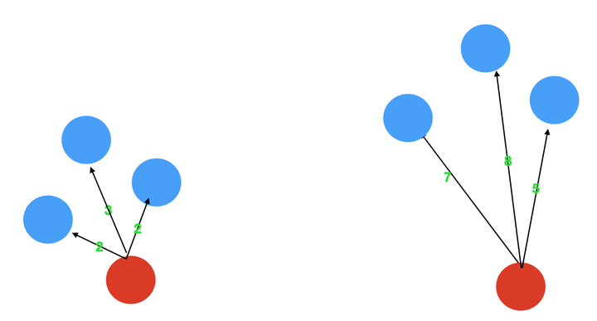

KNN
相对点A，点B离其他店的距离更↑，异常的概率↑
思想：
【假设】异常点是指远离大部分正常点的样本点。【方法】异常检测时，只需要依次计算每个样本点与它最近的K个样本的平均距离，再利用计算的距离与阈值进行比较，如果大于阈值，则认为是异常点 。
优缺点：
【优点】是不需要假设数据的分布，【缺点】是不适合高维数据。
算法过程及代码实现：KNN.pdf

Slide 5
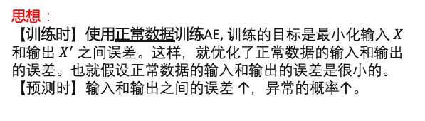
AE
输入
输出
思想：
【训练时】使用正常数据训练AE, 训练的目标是最小化输入 $X$ 和输出$X^{′}$ 之间误差。这样，就优化了正常数据的输入和输出的误差。也就假设正常数据的输入和输出的误差是很小的。
【预测时】输入和输出之间的误差 ↑，异常的概率↑。

Slide 6


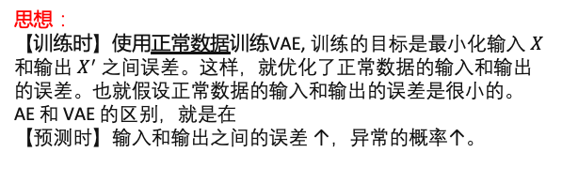


VAE
输入
输出
$$μ$$
$$σ$$
$$c$$
正态分布
$$ε$$
思想：
【训练时】使用正常数据训练VAE, 训练的目标是最小化输入 $X$ 和输出$X^{′}$ 之间误差。这样，就优化了正常数据的输入和输出的误差。也就假设正常数据的输入和输出的误差是很小的。
AE 和 VAE 的区别，就是在
【预测时】输入和输出之间的误差 ↑，异常的概率↑。

Slide 7
VAE
输入
输出
$$μ$$
$$σ$$
$$c$$
正态分布
$$ε$$
思想：
【训练时】使用正常数据训练VAE, 训练的目标是最小化输入 $X$ 和输出$X^{′}$ 之间误差。这样，就优化了正常数据的输入和输出的误差。也就假设正常数据的输入和输出的误差是很小的。
AE 和 VAE 的区别，就是在
【预测时】输入和输出之间的误差 ↑，异常的概率↑。

Slide 8
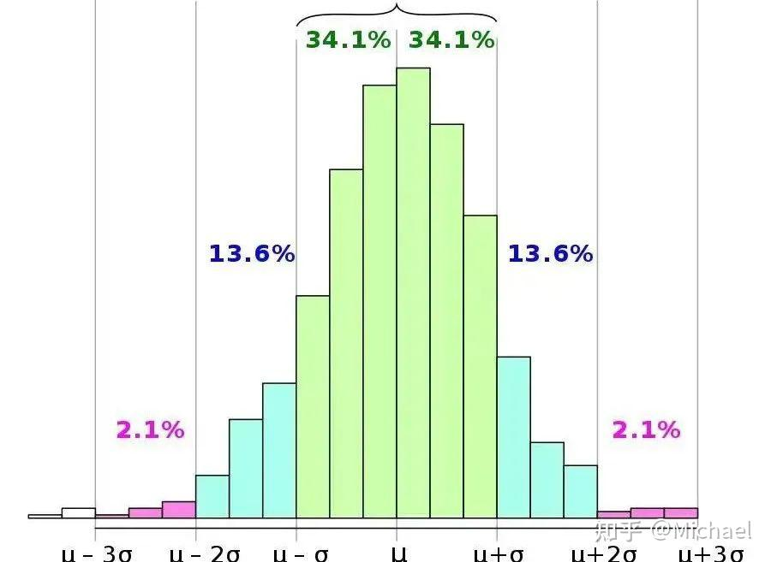
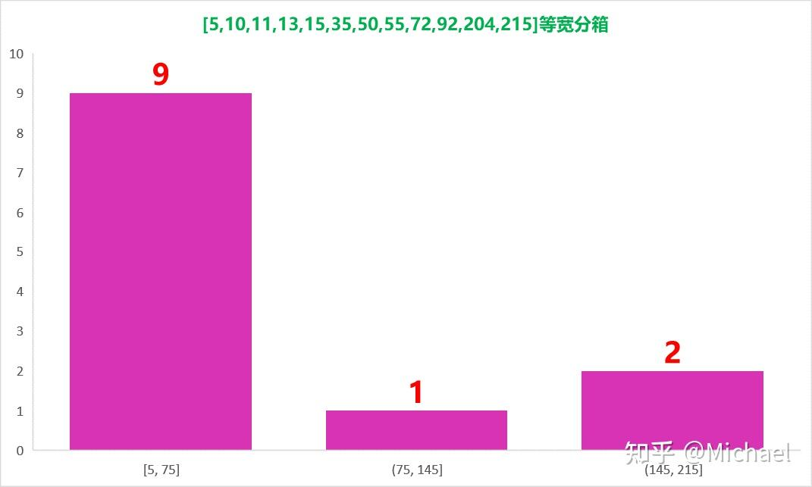

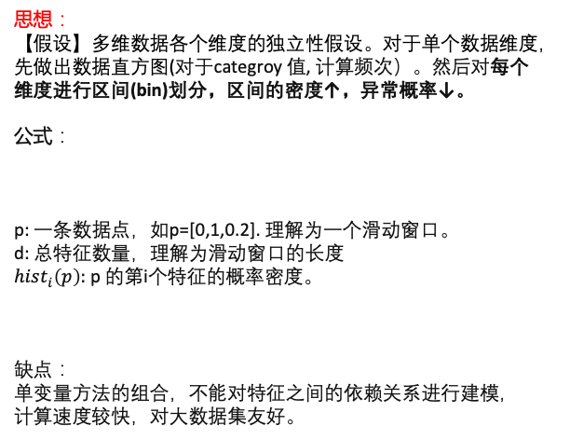
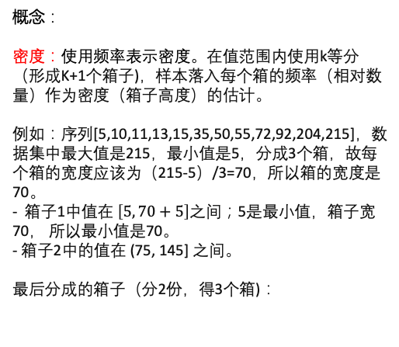
HBOS
概念：
密度：使用频率表示密度。在值范围内使用k等分（形成K+1个箱子)，样本落入每个箱的频率（相对数量）作为密度（箱子高度）的估计。
例如：序列[5,10,11,13,15,35,50,55,72,92,204,215]，数据集中最大值是215，最小值是5，分成3个箱，故每个箱的宽度应该为（215-5）/3=70，所以箱的宽度是70。
- 箱子1中值在 $\left[5, 70+5\right]$之间；5是最小值，箱子宽70， 所以最小值是70。
- 箱子2中的值在 (75, 145] 之间。
最后分成的箱子（分2份，得3个箱)：
思想：
【假设】多维数据各个维度的独立性假设。对于单个数据维度，先做出数据直方图(对于categroy 值, 计算频次）。然后对每个维度进行区间(bin)划分，区间的密度↑，异常概率↓。
公式：
p: 一条数据点，如p=[0,1,0.2]. 理解为一个滑动窗口。
d: 总特征数量，理解为滑动窗口的长度
$hist_{i}\left(p\right):$ p 的第i个特征的概率密度。
缺点：
单变量方法的组合，不能对特征之间的依赖关系进行建模， 计算速度较快，对大数据集友好。
高度是一个密度估计

Slide 9
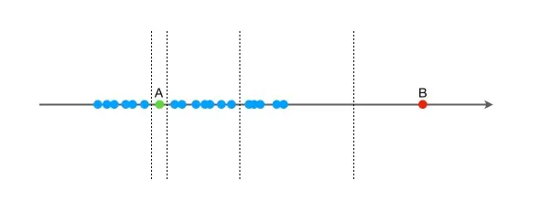
Isolation Forest
思想：
构建多颗二叉树，然后根据数据离根部的平均距离（多棵树）来判断异常。距离↓，异常的概率↑。
例子（上图）：要对一组数据进行随机切分，希望可以把点 A 和点 B 单独切分出来。【做法】在A、B之间随机选一个x, 然后以x为分界线，随机将数据分为2组。要对这组数据进行随机切分，希望可以把点 A 和点 B 单独切分出来。如上图所示，异常点只需要较少的“切分”次数，就能将其分分开。也就是说，异常数据与root的距离近。

Slide 10
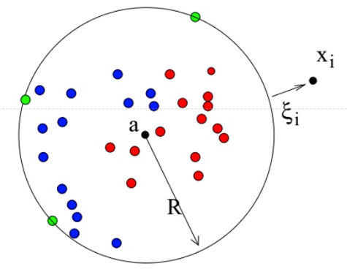

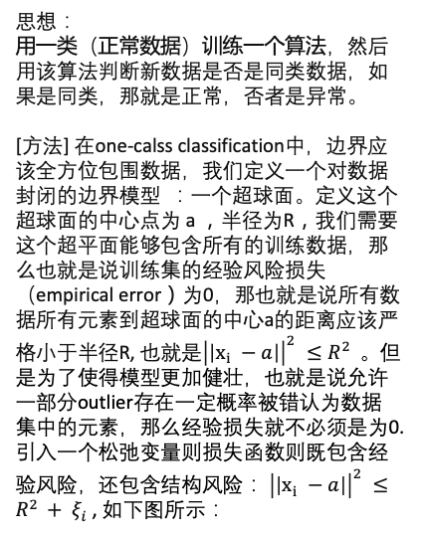
OC-SVM
思想：
用一类（正常数据）训练一个算法，然后用该算法判断新数据是否是同类数据，如果是同类，那就是正常，否者是异常。
[方法] 在one-calss classification中，边界应该全方位包围数据，我们定义一个对数据封闭的边界模型 ：一个超球面。定义这个超球面的中心点为 a ，半径为R，我们需要这个超平面能够包含所有的训练数据，那么也就是说训练集的经验风险损失（empirical error）为0，那也就是说所有数据所有元素到超球面的中心a的距离应该严格小于半径R, 也就是${\left|\left|x_{i} −a\right|\right|}^{2} ≤R^{2 }$。但是为了使得模型更加健壮，也就是说允许一部分outlier存在一定概率被错认为数据集中的元素，那么经验损失就不必须是为0. 引入一个松弛变量则损失函数则既包含经验风险，还包含结构风险： ${\left|\left|x_{i} −a\right|\right|}^{2} ≤R^{2 }+ ξ_{i}$, 如下图所示：

Slide 11
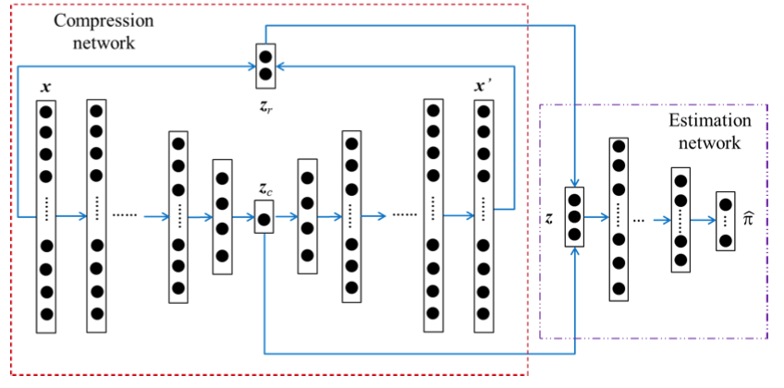
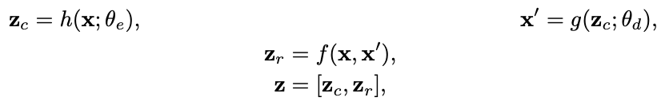
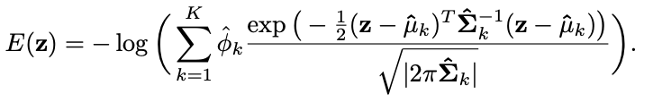
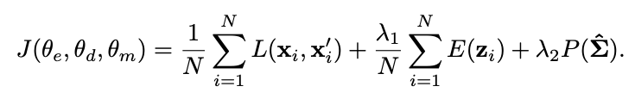


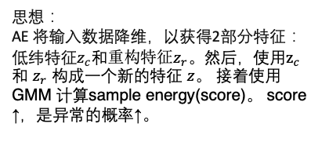

DAGMM
从 x 计算 $z_{c}$ 和 $z_{r}$, 最后到$z$
使用GMM估计 $z$ 的密度 $GMM\left(z\right)=E\left(z\right)$
K：GMM 中分布的数量
思想：
AE 将输入数据降维，以获得2部分特征：低纬特征$z_{c}$和重构特征$z_{r}$。然后，使用$z_{c}$和 $z_{r}$ 构成一个新的特征 $z$。 接着使用GMM 计算sample energy(score)。 score ↑，是异常的概率↑。
异常检测
$E\left(z\right)$ ↑， 异常的概率↑
目标函数
Zong, B., Song, Q., Min, M. R., Cheng, W., Lumezanu, C., Cho, D., & Chen, H. (2018, February). Deep autoencoding gaussian mixture model for unsupervised anomaly detection. In International conference on learning representations.

Slide 12
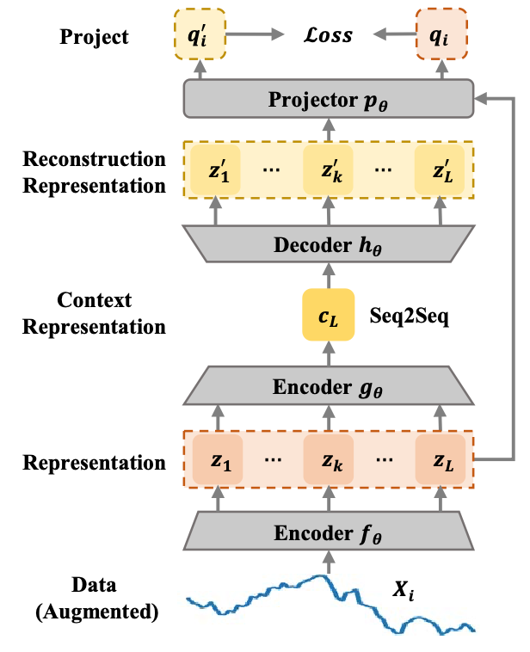
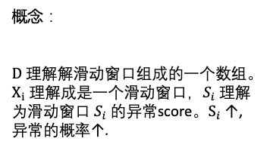
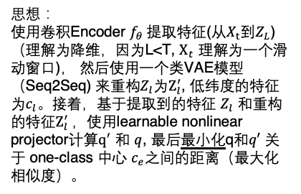
COCA
思想：
使用卷积Encoder $f_{θ}$提取特征(从$X_{t}$到$Z_{L}$)（理解为降维，因为L<T, $X_{t}$ 理解为一个滑动窗口)， 然后使用一个类VAE模型（Seq2Seq) 来重构$Z_{l}$为$Z_{l}^{′}$, 低纬度的特征为$c_{l}$。接着，基于提取到的特征 $Z_{l}$ 和重构的特征$Z_{l}^{′}$，使用learnable nonlinear projector计算$q^{′}$ 和 $q$, 最后最小化q和$q′$ 关于 one-class 中心 $c_{e}$之间的距离（最大化相似度）。
概念：
D 理解解滑动窗口组成的一个数组。
$X_{i}$ 理解成是一个滑动窗口，$S_{i}$理解为滑动窗口 $S_{i}$ 的异常score。$S_{i}$ ↑, 异常的概率↑.
Wang, R., Liu, C., Mou, X., Guo, X., Gao, K., Liu, P., et al.: ‘Deep contrastive one-class time series anomaly detection’, CoRR, 2022, abs/2207.01472. Available from: https://arXiv.org/abs/2207.01472
Notes:
❌ 没太懂。。。
Contrastive Learning method
Contrastive Learning is a deep learning technique for unsupervised representation learning.
In AD, COCA removes negative pairs to avoid performance degradation caused by pushing away negative pairs that are both normal.

Slide 13
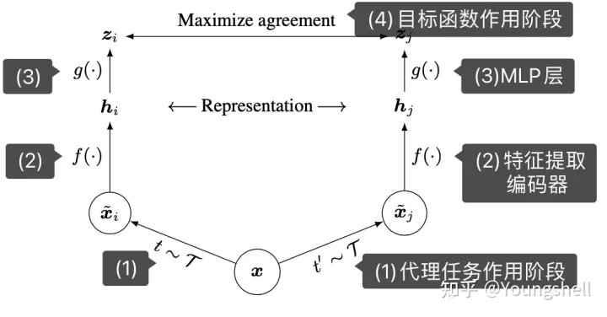
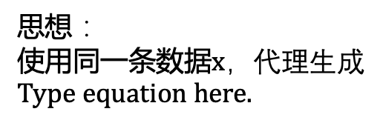
对比学习
思想：
使用同一条数据$x$，代理生成

